Slide 1
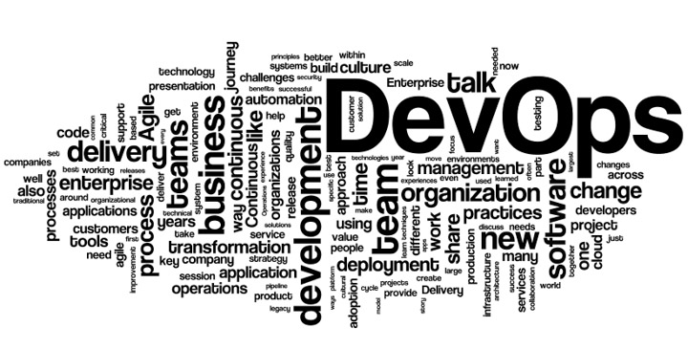
Quesako ?
C Larsonneur - DXC

Slide 2




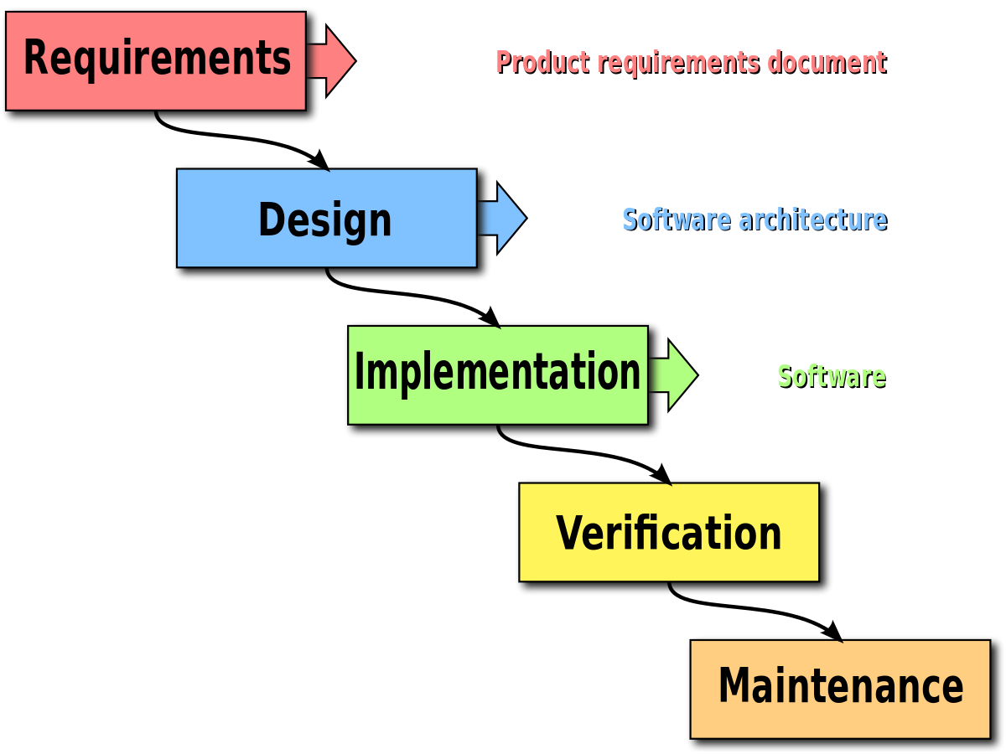

DevOps
C’est quoi ?
Une évolution du modèle de développement logiciel 1/2
Entreprise
Client
Phase : Bonzaï
Comment ca s’installe ce truc ?
Ca marche pas !
Prog
Prog envoyé
Entreprise
Client
Phase : Méthode Waterfall
Je veux ca, à priori.
Pourquoi ca ne veut pas s’installer ???
C’est simple :
Page 345, paragraphe 2
enfin, je crois...
Concepteurs
Super conception
Installateurs
Je crois que c’est
comme ca,non ?
Développeurs
6 mois et :
- Trop compliqué
- Marche pas comme
je le voulais
- Obsolète
- Plein de bugs
- ...
J’ai testé tout ! 5 bugs trouvés
Formateurs
Testeurs
Attendez, je contacte
les développeurs
Supports

Slide 3
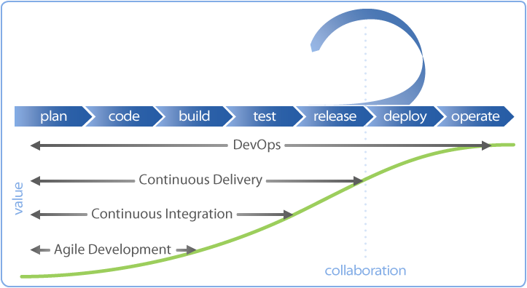
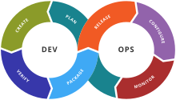
DevOps
C’est quoi ?
Une évolution du modèle de développement logiciel 2/2

Slide 4
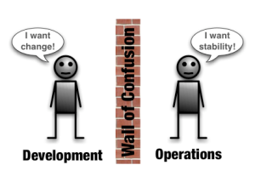
DevOps
Pourquoi s’y interesse t’on?
Augmentation de cadence de mise en production
Délivrer vite et fréquemment
Flexibilité
S'adapter aux changements de la technologie, de l'entreprise, des clients
Augmentation de la qualité/fiabilité
Confiance des utilisateurs, reconnaissance de l'expertise
Efficacité des équipes impliqués
Amélioration des échanges entre équipes, reconnaissance, réactif et efficace.

Slide 5
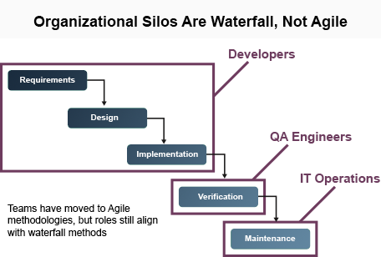

DevOps
Un résumé
Une transformation importante de l'usine logicielle pour répondre aux exigences des marchés/technologies actuels et futures
Mais ca ne va
pas être simple !!!

Slide 6
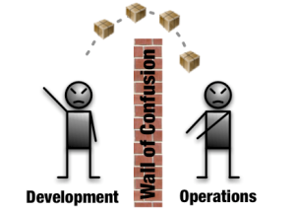
Structure simplifiée d'une usine logicielle
Développement (Dev)
Design
Développement
Tests à tout niveaux
  unit/fonctionnel
  perf/qualité
  Déploiement
Contrôle & Qualité
  Méthodologie
  Règles de codage
  Gestion des sources et produits générés
Production (Ops)
Gestion des ressources
Réseaux/Serveurs/Données
Gestion de l'usine
Production du logiciel/Délivrance
Déploiement
solution/formation/services/...
Support
Relation clientèle/correctifs/...
Sécurité
Réseaux/Données/Droits/Propriétés intellectuelles/...

Slide 7
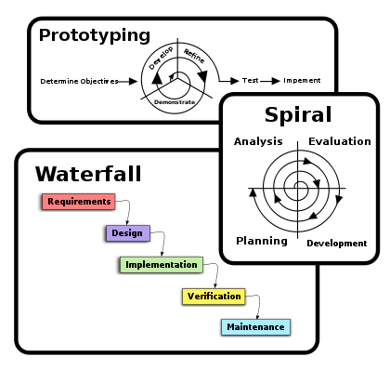
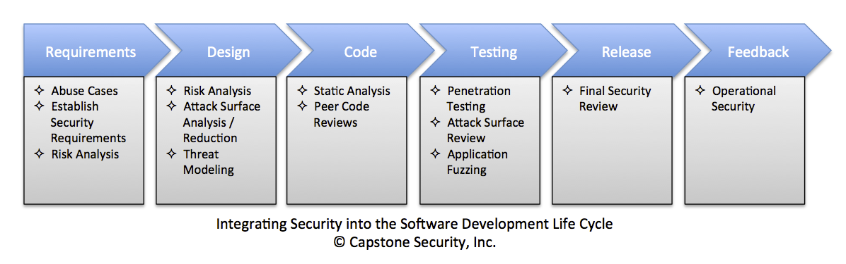

Exemple organisationnel d'une usine logicielle – Très commun
Equipes:
Design
  Cahier des charges
  Architecture logicielle
Développement
  Gestion de configuration
  Tests unitaire
  Qualité du code
Production
  Construction continue
Tests
  Tests fonctionnel
  Test Performance
  Correctif
Delivrance
  Distribution produits
  Distribution correctifs
  Gestion des défauts
  Distribution correctifs
Maintenance
  Gestion des défauts
  Gestion clientèle
Choix de Méthodologies comme Waterfall pour :
  Garantir la qualité
  Garantir la délivrance
  Garantir l'efficacité du travail des équipes
  Garantir la flexibilité des équipes
  Garantir l'écoute des clients/utilisateurs

Slide 8



















Exemple de dimensions - Dev & Ops
+ 900 projects
2 + 2 datacenters
Plus local R&D labs
45,000
L1 support interactions per month
20,000+
Change Requests
per year incl. 143,000 tasks
100s
Development Teams
1000s
Builds per Day
Millions+
Lines of Code
Changed Every day
11 countries
With >100 IT employees
1,400
IT supported apps
7K+
Dev + Ops
1000s
Engineering Wiki Pages
160k tickets
per month – 70% from monitoring

Slide 9
Les problèmes d'une usine logicielle en waterfall
Equipes spécialisés et formés dans des domaines précis (design, dev, ops, support, ...) - Silos
=> Communications inter équipes difficiles
=> Objectifs d'équipes parfois contraire aux intérêts du projet/client.
Cycle de vie par grandes étapes – Méthodologie WaterFall
=> Difficulté voire impossibilité d'augmenter les cadences
=> Risque de dérive de Développement, de fonctionnalités et d'adaptation aux contextes clients.
=> Délai de livraison
=> Changement d'architecture logicielle extrèmement compliqué plus on se rapproche de la fin du cycle.
=> Objectif orienté date/délivrable plutôt que fonctionnalités validés.
Architecture et Technologies choisis - Décisions
=> Incapacité de changements en cours de réalisation
=> Choix effectués sans réelle concertations concrètes avec toutes les équipes
=> Contribue à tension entre équipes
=> Modularisation hasardeuse pouvant créer des usines à gaz in-maintenable.
=> Cycle de formations long en cas de besoin d'élasticités sur le nombre de membres des équipes.
1 + 1 = 1,2 pas 2
Gestion de l'usine - Services
=> Gérer par des équipes specialisés OPS. Souvent un dû, sous-estimé et ignoré par les équipes de Dev.
=> Contrôle de l'usine, et ses outils complexes poussant à une standardisation/uniformisation/activité procédurière
=> Définition de règles et de contraintes pour limiter les risques (failles/disponibilité/performance...) non concerté et pesante

Slide 10







Agile et DevOps pour réduire le cycle de vie
Dev team
(waterfall)
QA + Customers
Waterfall
IT Operations
Analysis + Design
Devel^{t}
Testing
MTP + Operations
Customers
Customers
Project Team
Analysis + Design
IT Operations
Agile brings welcomed flexibility but, alone, does not deliver value fast enough to business
Agile
Customers
Development
MTP + Operations
Customers
Testing
Iterations
0
1
2
3
4
MTP?
MTP?
MTP?
MTP?
Micro changes (in scope, in target)
Fast analysis, development, testing, MTP
Collaboration between business, dev and operations
Several MTP per month, per week, per day
As much automated as possible
Augmented feedback loop from operations back to dev, test and business (monitoring)
Customers
Dev & test
IT Operations
Agile / DevOps

Slide 11


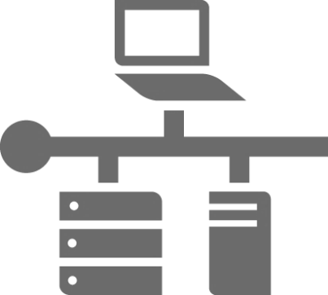
Agile & DevOps
Simple résumé
Customers / Biz
Agile development fixes this
Dev
DevOps fixes this
Ops

Slide 12
Méthodologie DevOps / Logiciel DevOps ?
Pas 1 méthodologie mais plusieurs qui contribuent.
Agile/RAD, 12 factors, TDD (Test driver Development) ...
Combinaison : DevOps & Agile.
Transformation d'une gestion verticale à une gestion horizontale. (cad pair à pair)
DevOps => Changement de culture
  Culture du partage
  Ouverture du code à tous les acteurs/équipes impliquées.
  Ouverture à idées et contributions actives au code.
  Culture d'échange/Discussion
  Revue de code
  Contribution à l'auto-formation/auto-reconnaissance
  Culture du code et de l'automatisation
  InfrastructureAsCode
Pas de logiciel qui fait ou migre en DevOps, mais une collection pour créer l'usine.
Automatiser l'usine :
80 % temps humain, 20 % temps machine => 20 % temps humain, 80 % temps machine

Slide 13
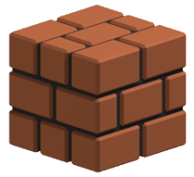

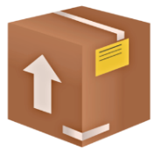
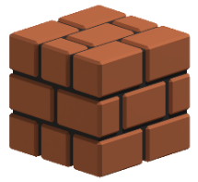
Culture DevOps – Travailler ensemble
Respect mutuel
Engagement respectés
Célébration des succès
Partage de connaissances
Retours et feedback valorisés
Refus du blâme
Communication honnête et franche
Développer les interactions
Favoriser l'écoute
Erreurs admises
Communication
Collaboration
Integration
Ex : Gouvernance d'OpenStack

Slide 14
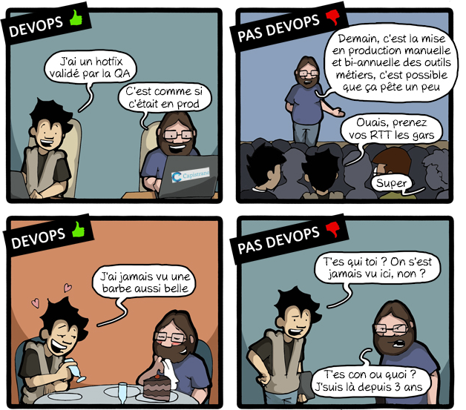
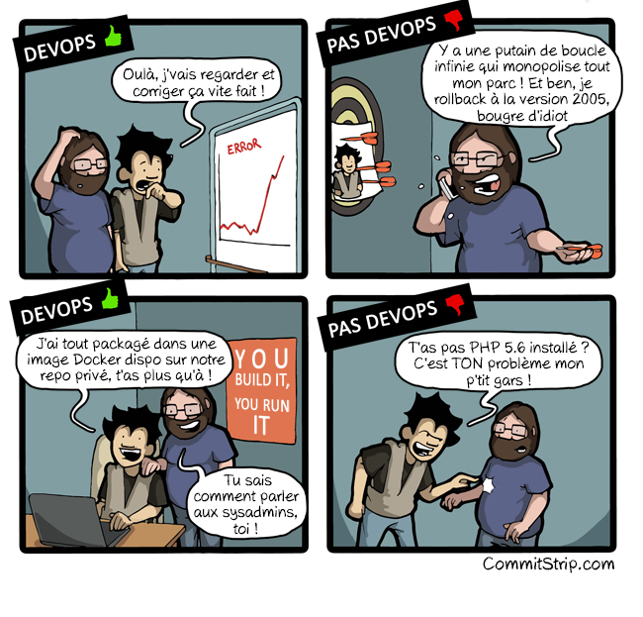
Comportement DevOps ou Pas DevOps ?

Slide 15
Codons, discutons, testons, automatisons ...
Très souvent, tout !
Codons :
Les tests
(Unitaires/fonctionnels/performance/conformité/...)
Le code
(Applicatifs/Modules/Services/Documentation/...)
Les automatismes
(construction/install/tests/intégrations/deploiement/...)
Les installations
(Packaging)
La distribution
(Publier/Documentation/annonces/...
L'usine
(tout ce qui permet de faire tout ce qui est cité plus haut)
Discutons :
Cas d'utilisation
(fonctionnalités)
Structure du code, partage d'experiences
Intégration des automatismes
(Feedback sur erreurs/dysfonctionnement/incohérence)
Fréquences et ou distribuer
Gérer l'usine
Communication
Collaboration
Integration

Slide 16
Tout est du code !
Activités | On code - Ecrire | On code - Tester | On automatise le flow
Développer | Gestion d'environnement Dev Gestion de Branches Sources du projet, controllés. | Tests unitaires Tests fonctionnels | Quand ? Soumission (Dev flow – github/gerrit/...) Quoi ? - construire (pipeline – jenkins/travis/...) - tester (test framework)
Travailler en équipe Discuter/Valider | Structures du code Conventions d'écriture Bibliothèques / librairies / modules Gestion de dépendance | Tests de conformité Tests de complexité | Quand ? Soumission à l'équipe(Code review – github/gitlab/...) Quoi ? - lancer les tests (Test process feedback – travis/jenkins/...)
Tester | Installation/Mise à jour - Packaging - Dépots (locaux/distants) | Tests de performance Tests fonctionnels Tests d'intégration | Quand ? Pre-release (release lifecycle – git/subversion label) Quoi ? - Reproduire (cloud/docker/...) - Charger (cloud/docker/...)
Productiser | Espace de délivrance - Configuration des environments - Monitorer et feedback - Robot de contrôle et d'action - Espace d'échange interconnecté | Vérification/nettoyage | Quand ? Release (Tagging – git/subversion label) Quoi ? - délivrer (Deployement – registry/nexus/nuget/...) - vérifier (test frameworks – Depend des outils de Developpements) - nettoyer (Product lifecycle - cronjobs)
Gérer l'usine | Description de l'usine - Outils de builds - Outils de Dev - Outils de Deploiements - Pipelines et outils associés - Infrastructure (cloud/cluster/...) | Détection, application et correction des changements | Quand ? Tout le temps Quoi ? - Installer / Maintenir (Deployement - ansible/cloud heat/docker/...) - adapter aux besoins des projets (github/gitlab ouvert à contribution)
Communication
Collaboration
Integration

Slide 17
Processus DevOps
Design & architecture
Auto documenter :
systèmes
Interfaces
Dépendances
Déploiement
Automatiser
Déploiement
Rollback en cas de dégradation
Gestion du changement
Automatiser
Doc du changement (change log)
Qualité du changement testé
Annulation du changement automatique
en cas de dégradation
Gestion des incidents
Détection automatique / Monitoring
Résolution automatique (reboot, ...)
Chaos monkey
Communication
Collaboration
Integration

